Slide 1

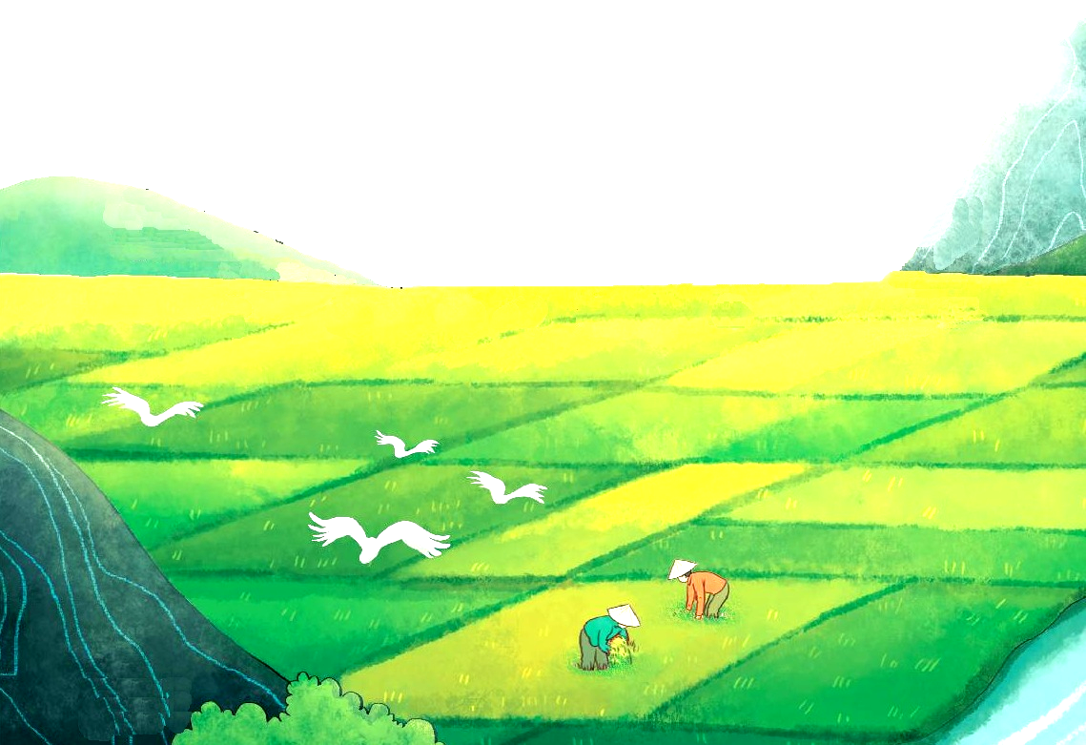
Học hát
TỔ QUỐC TA
Mộng Lân

Slide 2
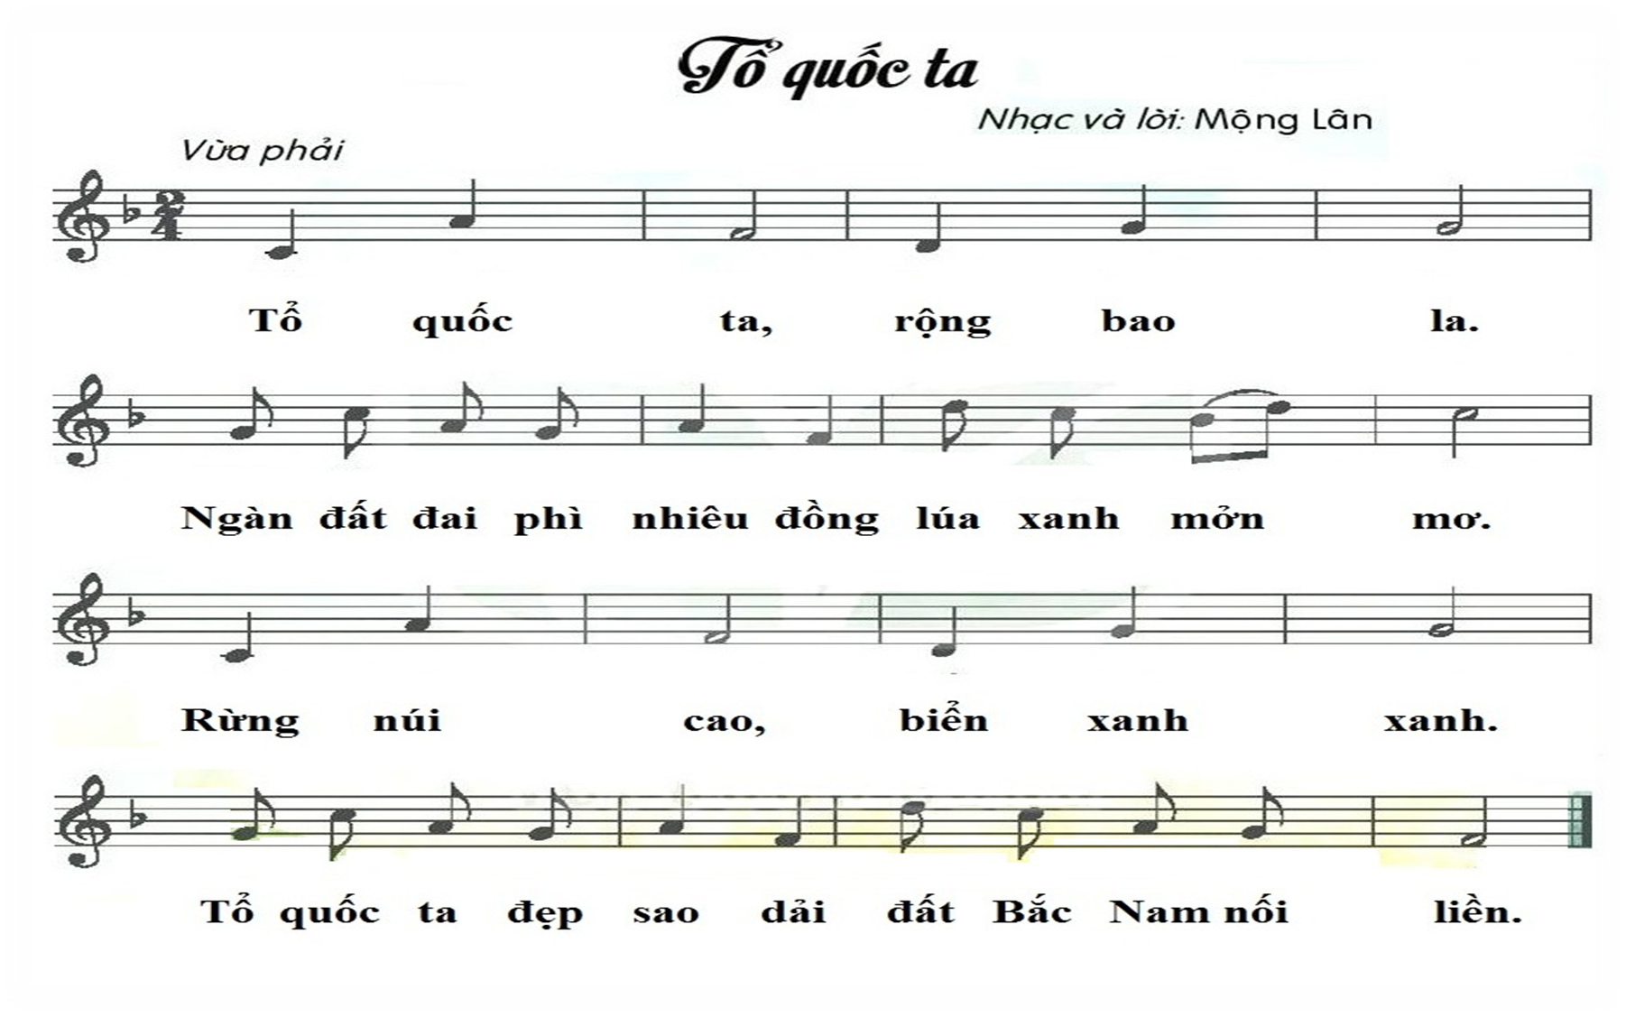
Nghe hát mẫu
Nghe giai điệu

Slide 3
ĐỌC LỜI CA
TỔ QUỐC TA
Mộng Lân
Tổ quốc ta, rộng bao la.
Ngàn đất đai phì nhiêu đồng lúa xanh mởn mơ.
Rừng núi cao, biển xanh xanh.
Tổ quốc ta đẹp sao dải đất Bắc Nam nối liền.

Slide 4
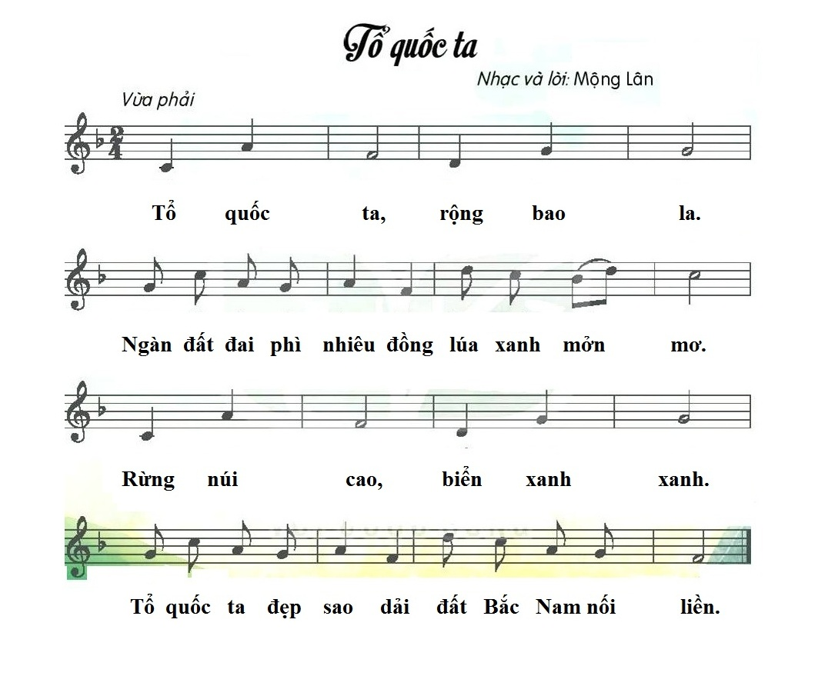

TỔ QUỐC TA
Mộng Lân
TẬP HÁT TỪNG CÂU
Câu 1

Slide 5
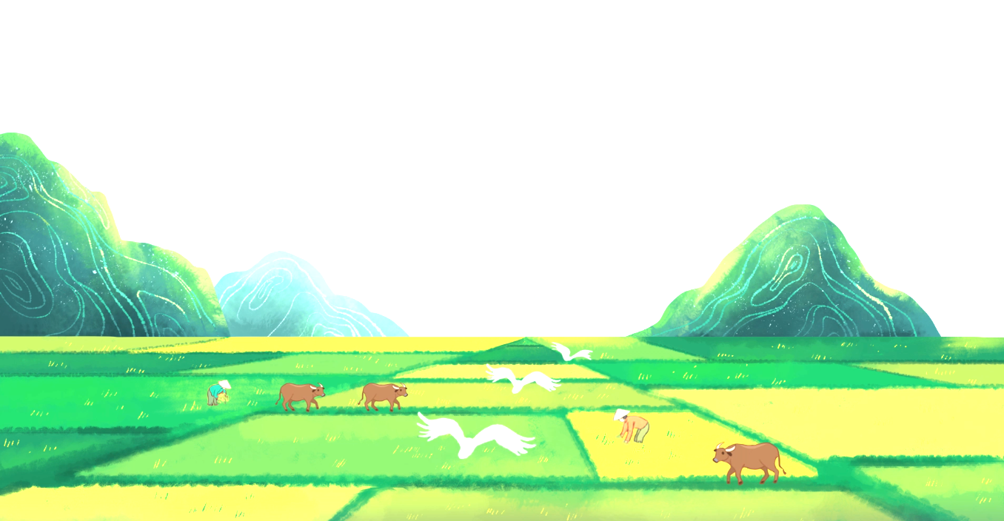
TỔ QUỐC TA
Mộng Lân
TẬP HÁT TỪNG CÂU
Câu 2

Slide 6
TỔ QUỐC TA
Mộng Lân
Câu 1 + 2

Slide 7

TỔ QUỐC TA
Mộng Lân
TẬP HÁT TỪNG CÂU
Câu 3

Slide 8
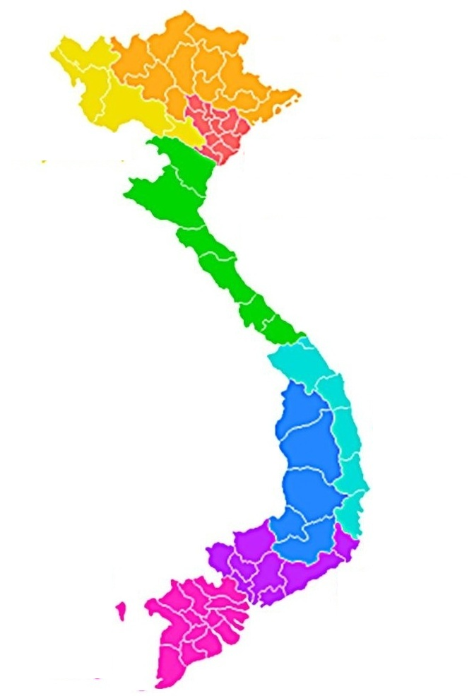
TỔ QUỐC TA
Mộng Lân
TẬP HÁT TỪNG CÂU
Câu 4

Slide 9

TỔ QUỐC TA
Mộng Lân
Câu 3 + 4

Slide 10
Cả bài

Slide 11



TỔ QUỐC TA
Mộng Lân
HÁT KẾT HỢP
VỖ TAY THEO PHÁCH

Slide 12
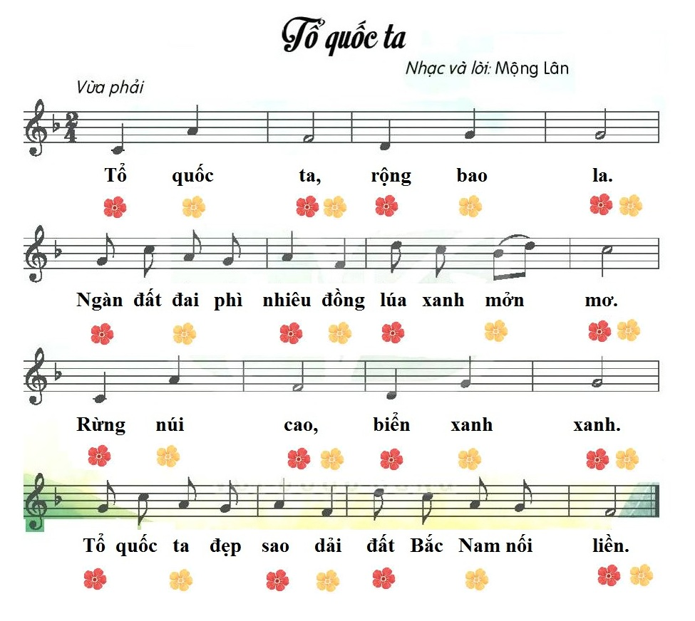
Phách

Slide 13


Vận dụng sáng tạo:
CAO – THẤP
La la la
La la la

